Slide 1
JArdìN de NiÑos « plaN de igUaLa » CT. 10djN0358K HUariCHiC, simòN BoLivar, dgo. progrma esCoLar de mejora CoNTiNUa
Mtra: Maria del Socorro Guerrero

Slide 2
APROVECHAMIENTO Y ASISTENCIA DE LOS ALUMNOS

Slide 3
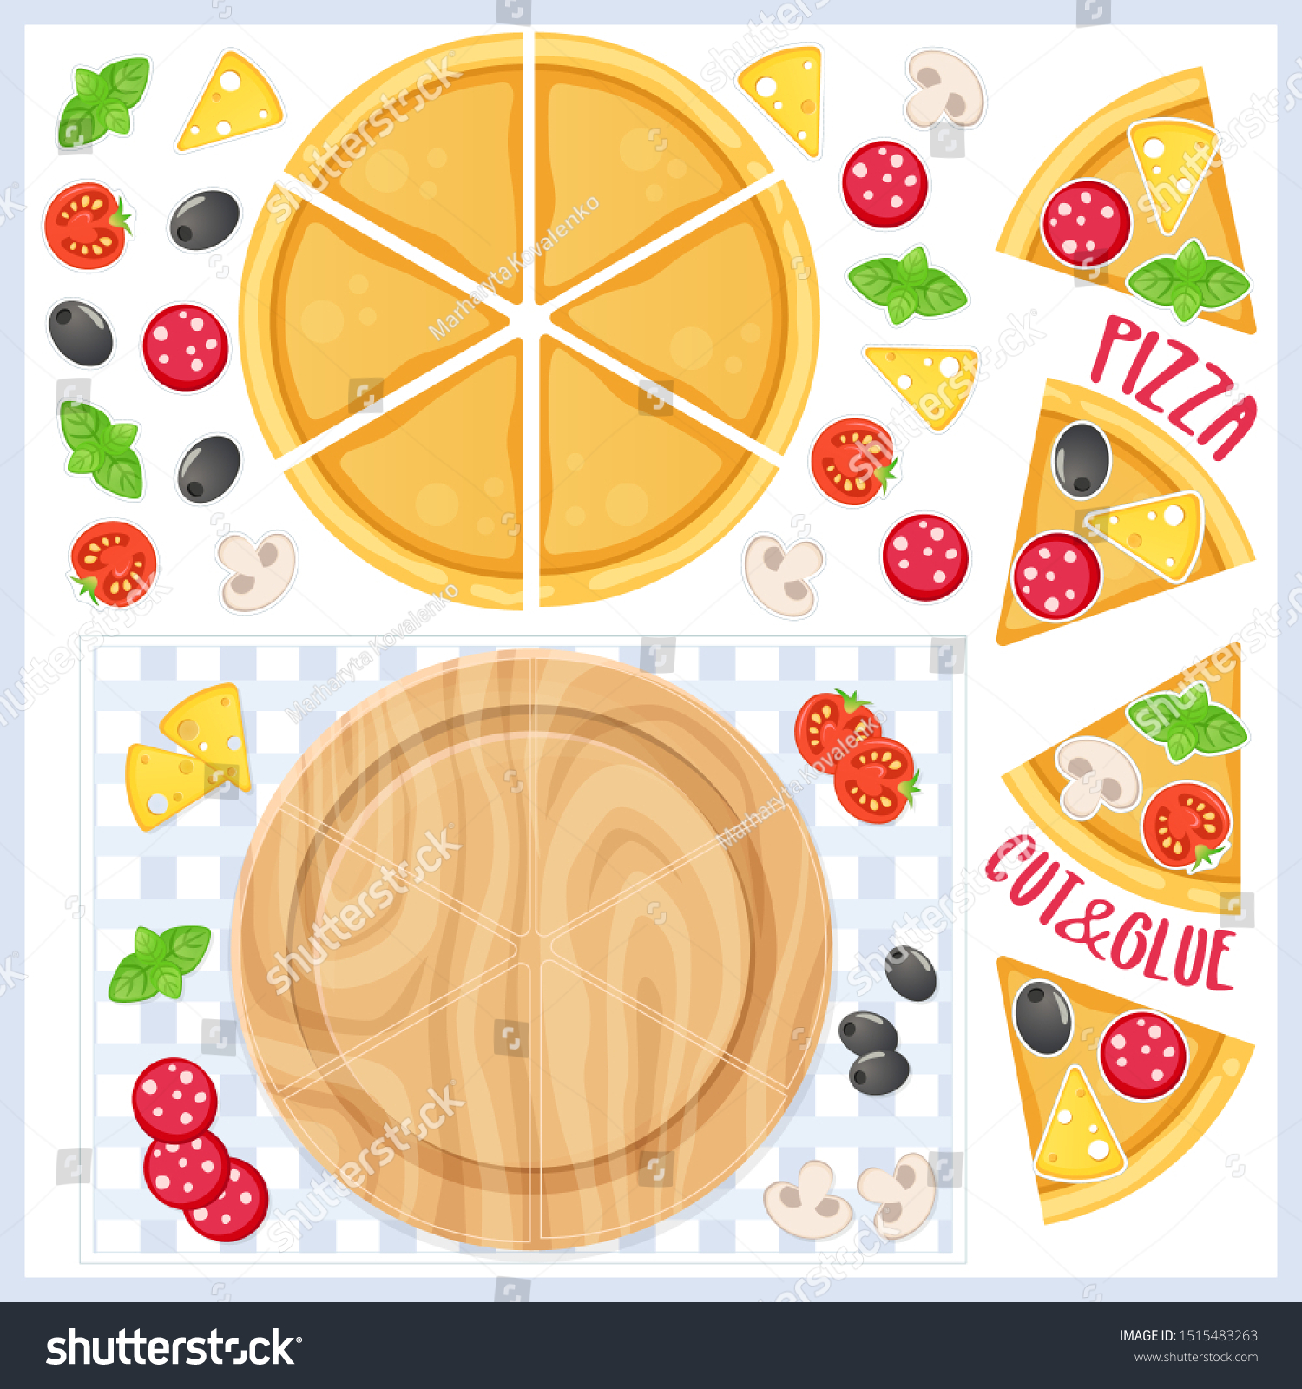
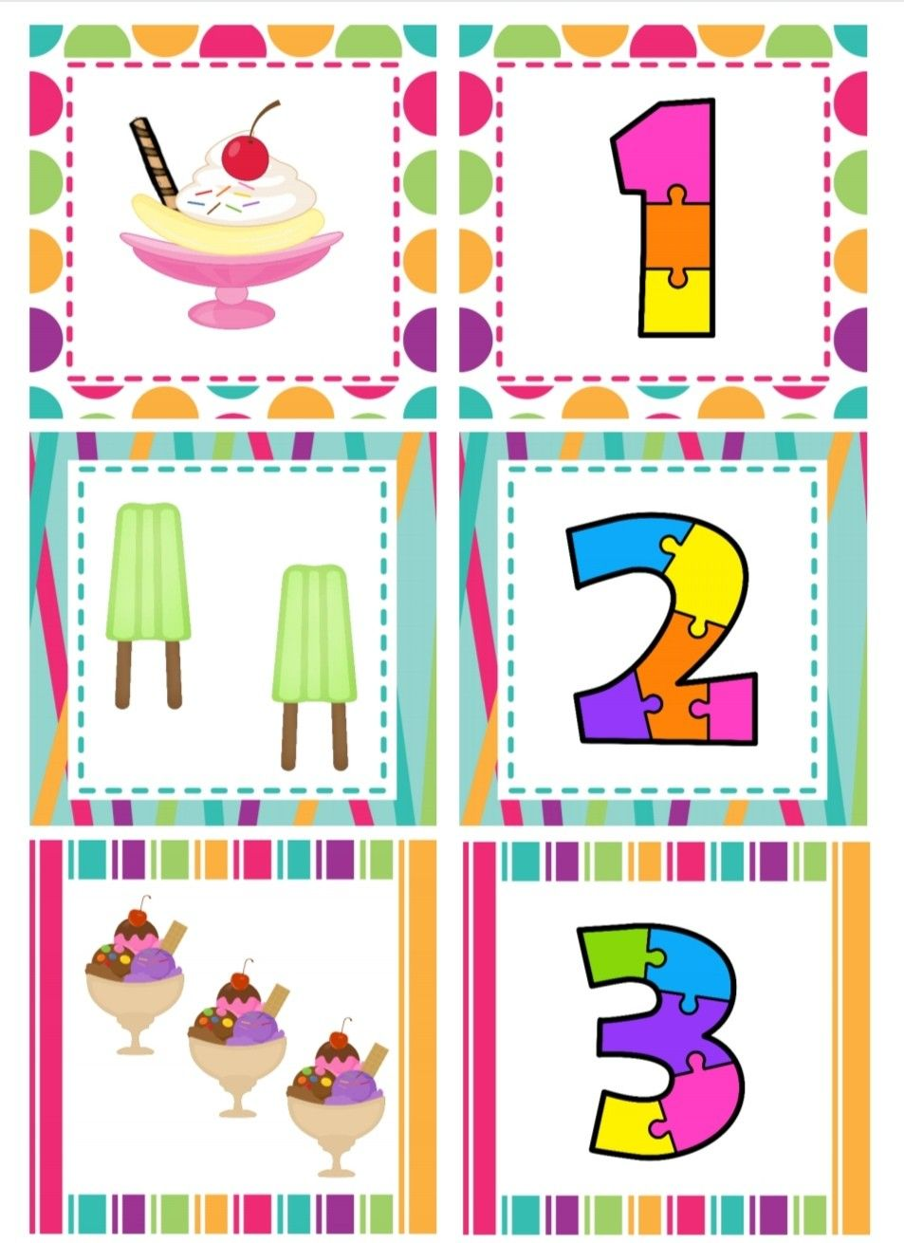
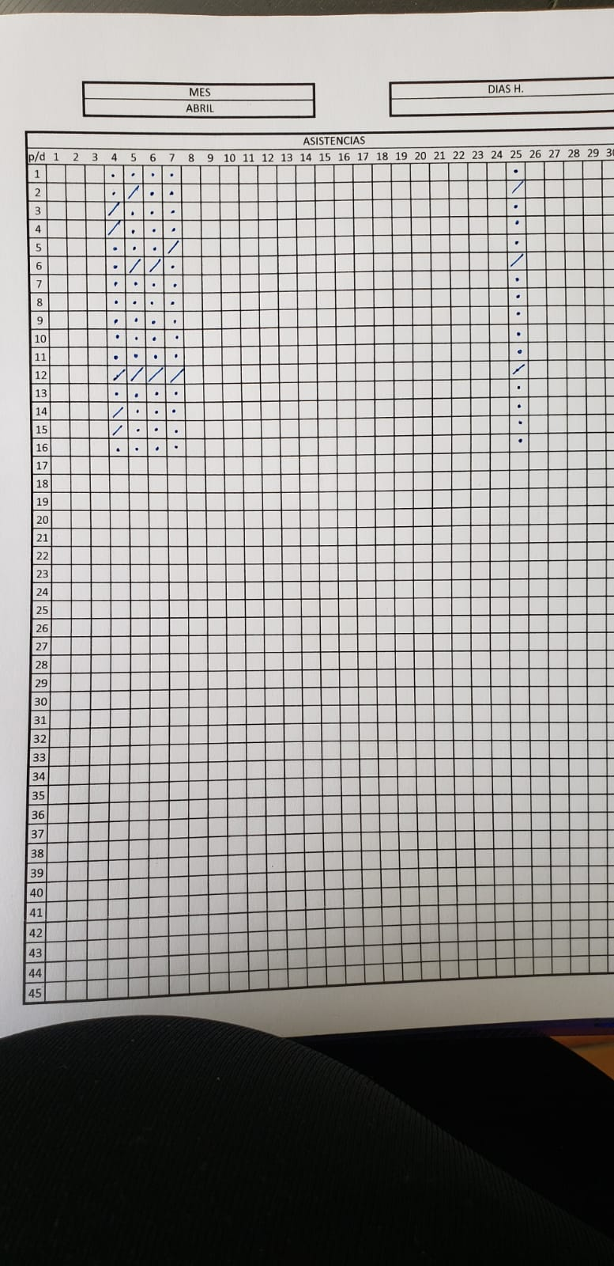
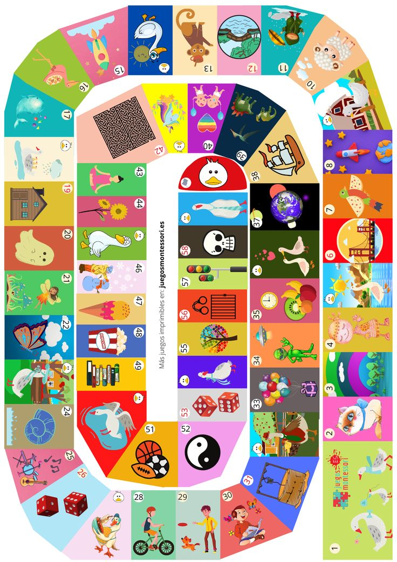
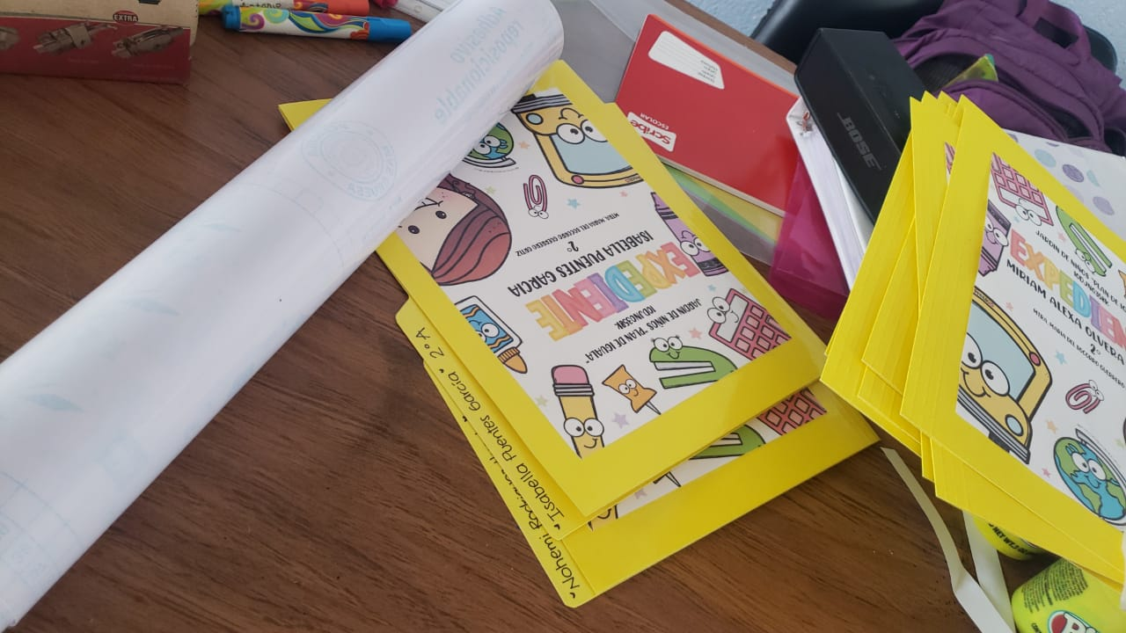
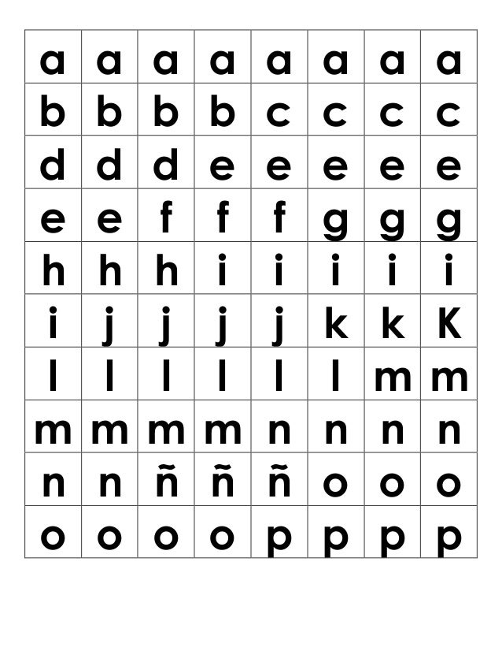
ACCiones 75%
Envió de materiales para apoyo en la realización de actividades, estrategias o recreación en casa | Si
Registro asistencia | Si
Grafica de mérito para reconocer el compromiso de padres y alumnos | No
Diseñar y aplicar actividades de diagnóstico que permitan identificar habilidades, dificultades y capacidades | Si
Organizar los expedientes de los alumnos | Si
Entrevistas a los alumnos | Si
Cartelera lectora | Si
Planilla lectora | No

Slide 4
Desempeño de la autoridad escolar
Formación docente
Practicas docentes y directivas

Slide 5
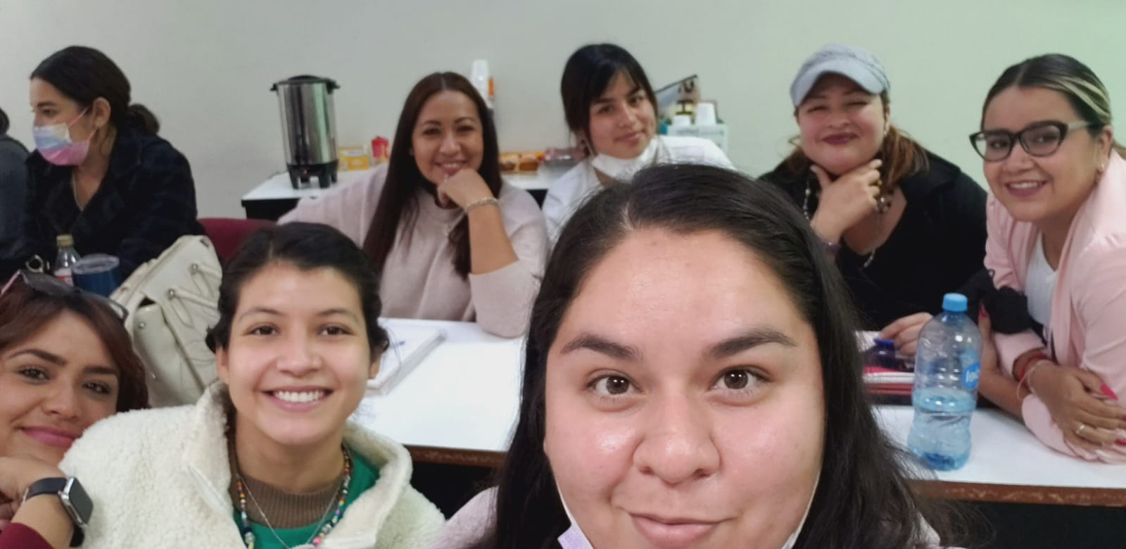
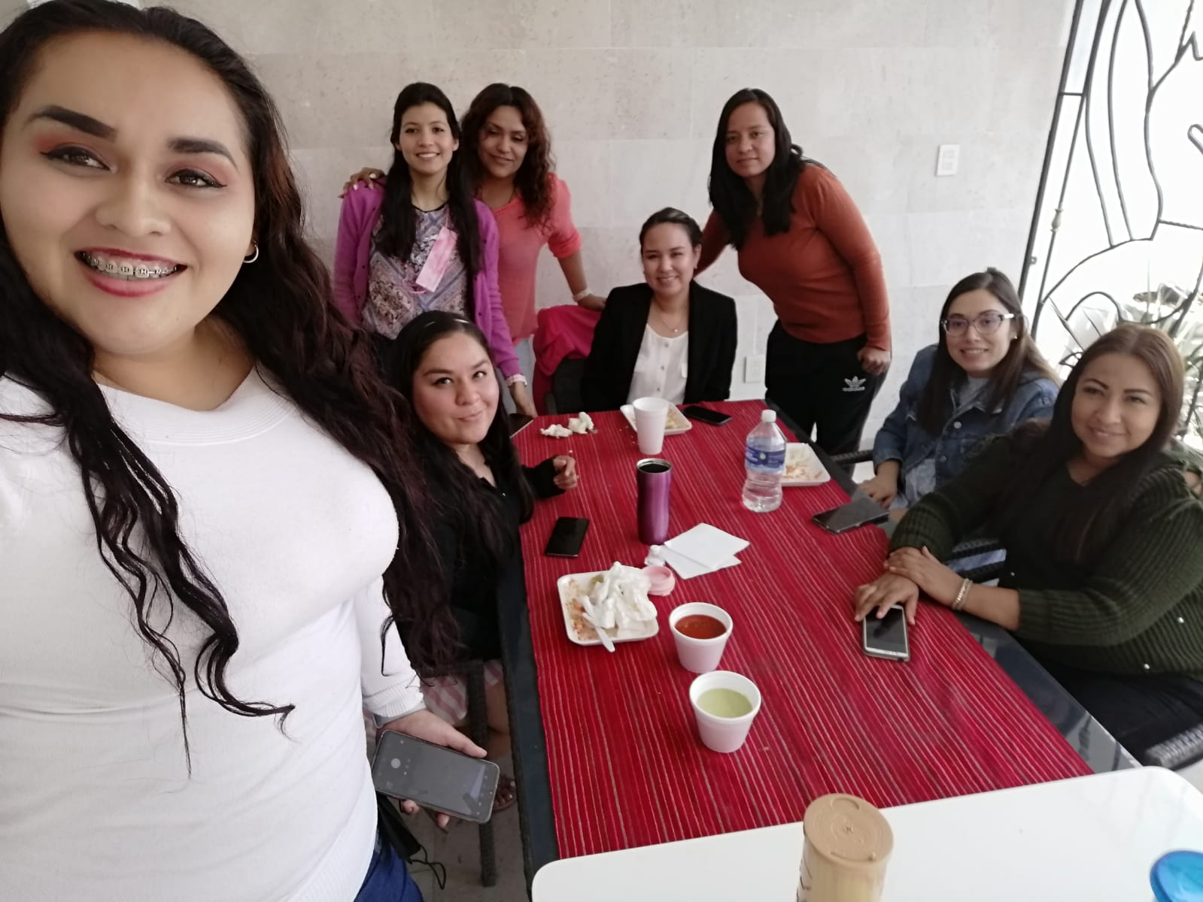
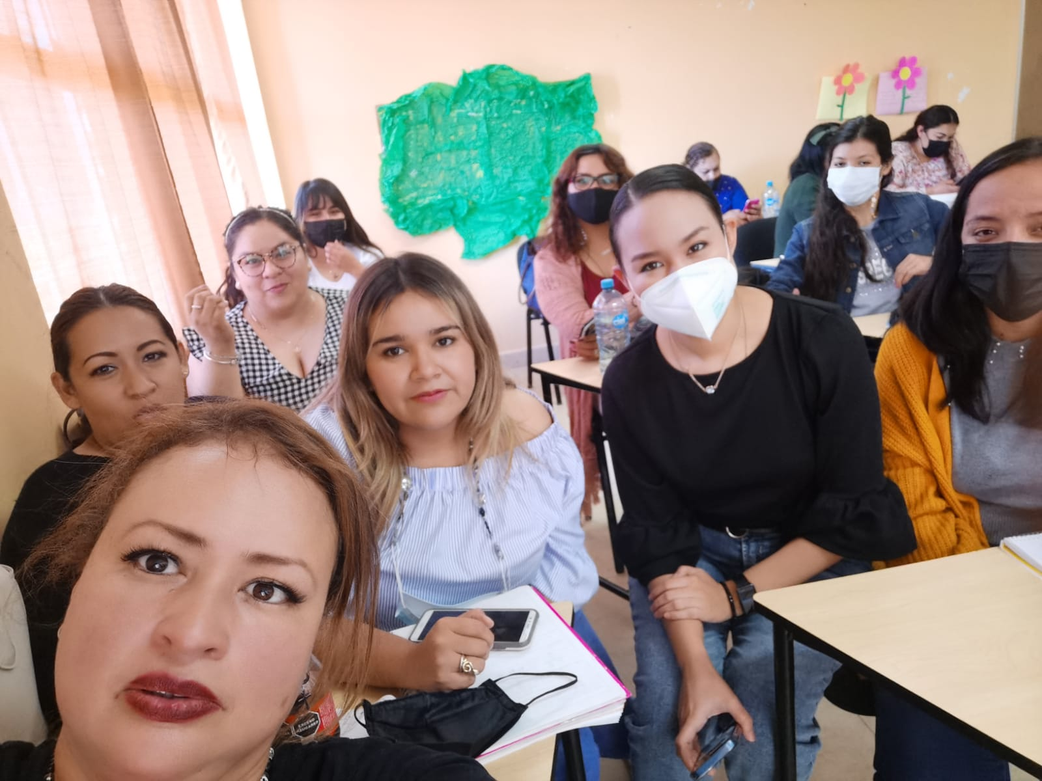
Acciones 50% 100% y 100%
Compartir estrategias entre colegas para implementar con los alumnos, así como dudas, problemáticas y recomendaciones para la mejora de la práctica docente | Si
Proyección de cuadro sintético del programa para el análisis previo al diseño de planeaciones | No
Círculos de estudio con colegas | Si
Talleres virtuales/presenciales | Si
Propiciar el trabajo colaborativo para enriquecer la práctica docente y orientación al trabajo administrativo | Si
Revisión de documentos, sugerencias a las planeaciones, diario y expedientes | Si

Slide 6
Avance de los planes y programas educativos

Slide 7
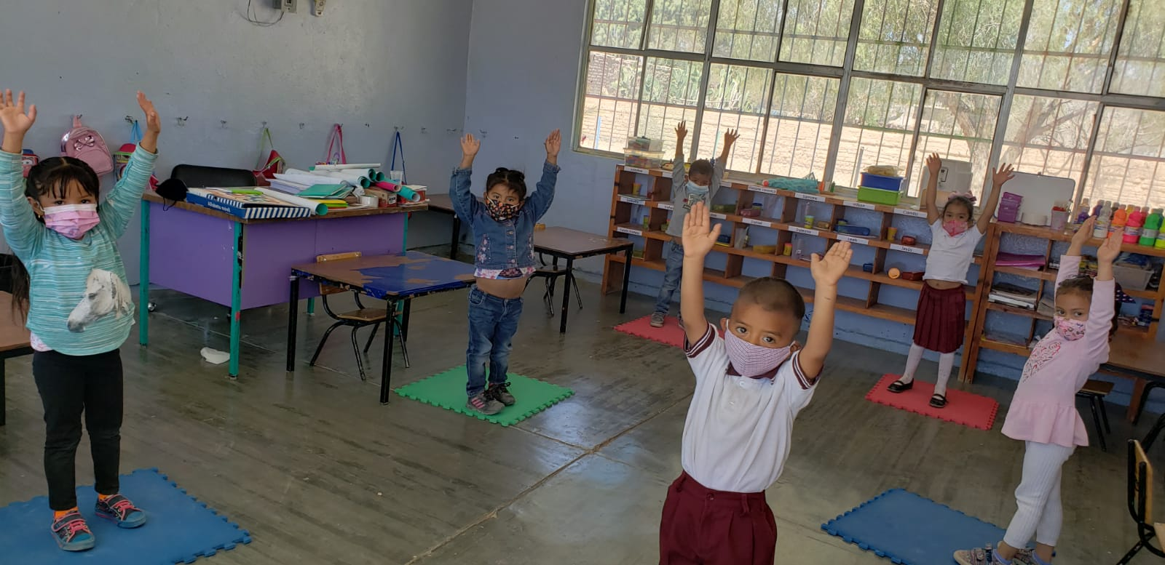
Acciones 50%
Análisis de “Herramientas de soporte socioemocional para la educación en contextos de emergencia” | Si
Análisis de programas “Aprendizajes fundamentales imprescindibles” para 2º y 3º | No

Slide 8
Participaciòn de la comunidad

Slide 9
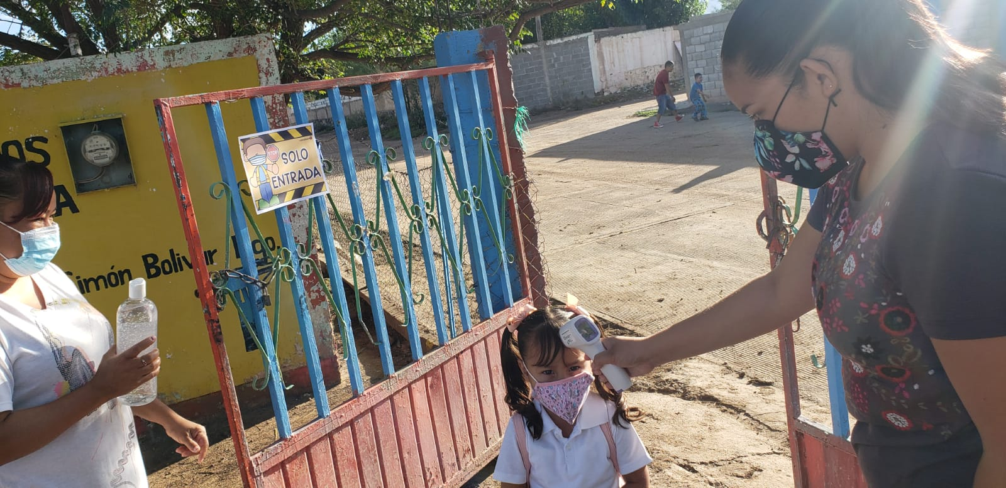
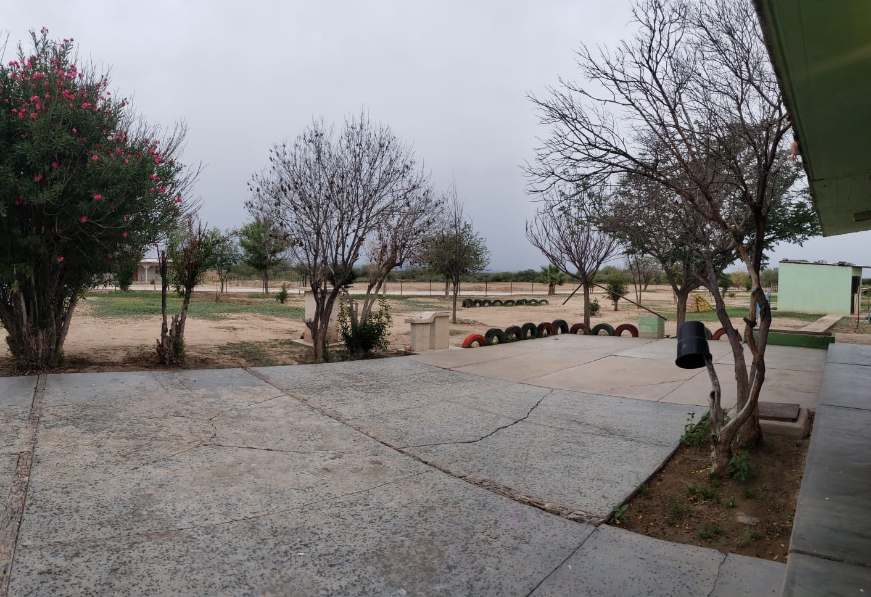
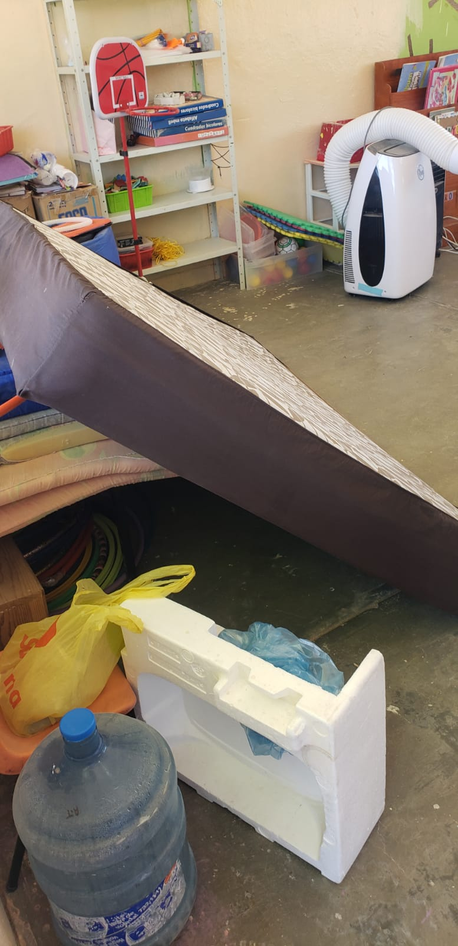
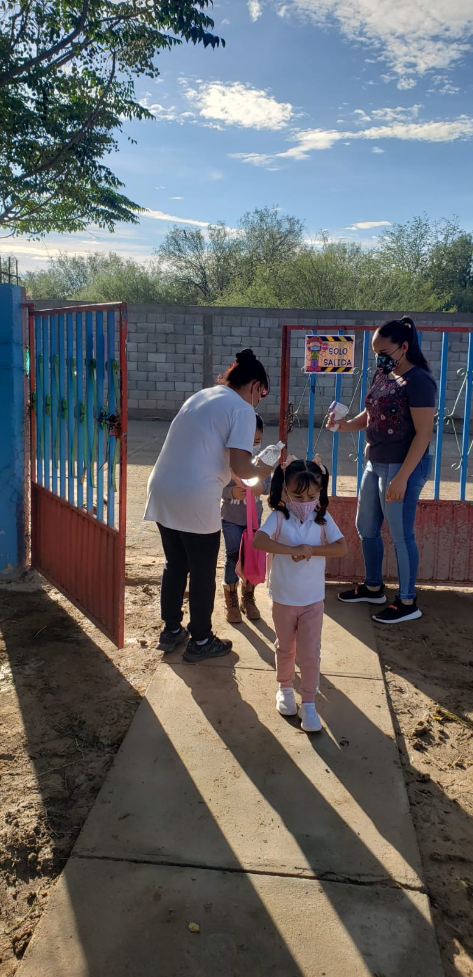
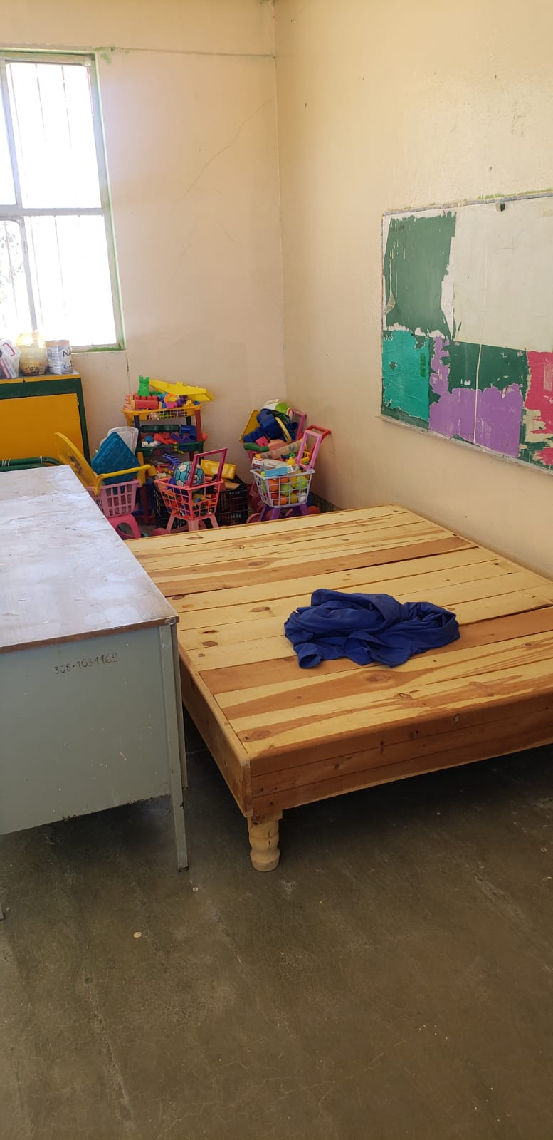
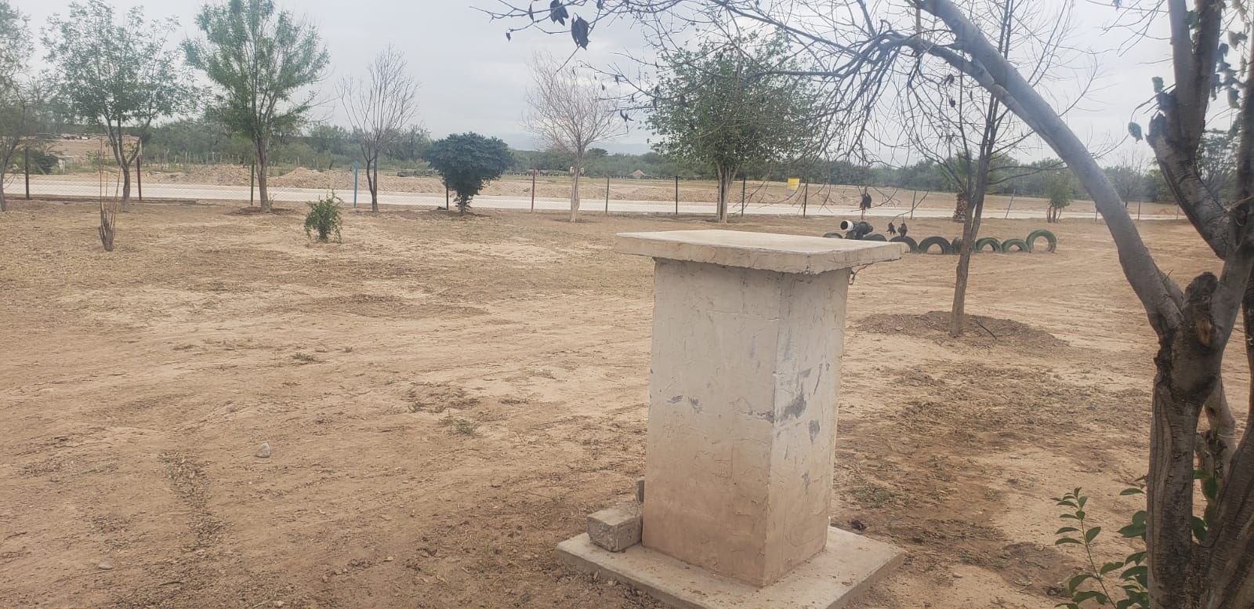
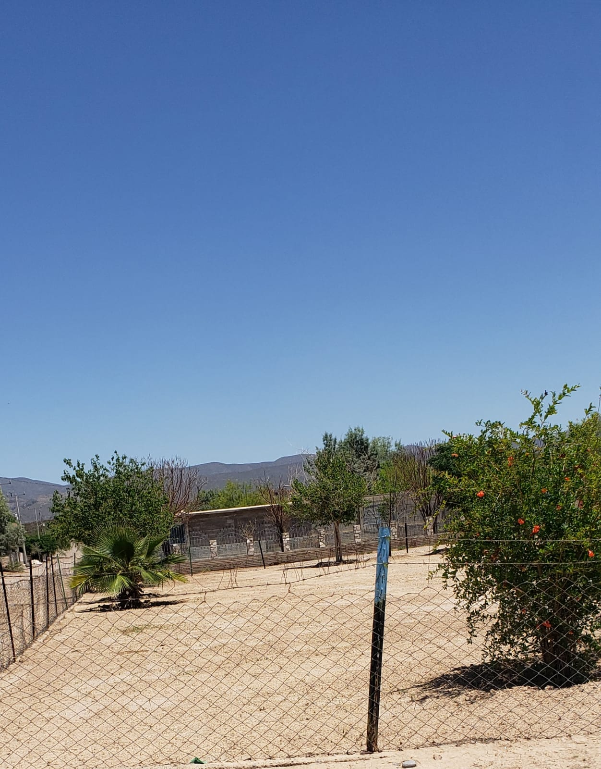
ACCiones 50%
Comité de salud | Si
Cuentos con valor: Los padres tendrán que realizar por equipo, un cuento donde se aborde un valor y leerse o representarse ante el grupo. | No
Reactivación de biblioteca escolar | No
Reforestación y cuidado de árboles por equipos | Si

Slide 10
Infraestructura y equipamiento

Slide 11
Acciones 50%
Gestionar con las dependencias gubernamentales apoyos económicos y/o materiales para el mantenimiento de la escuela (presidente municipal) | Si
Aportaciones voluntarias por parte de los padres de familia | Si
Cambio de manguera para riego en todo el perímetro de la escuela | Si
Reactivación de aula multiusos | Si
Mantenimiento a juegos recreativos | No
Mantenimiento con pintura para salón de clases, aula multiusos y entrada escolar | No
Mantenimiento a muro principal | No
Instalación de cableado, baño completo, regadera y fregadero a Casa del Maestro | No

Slide 12
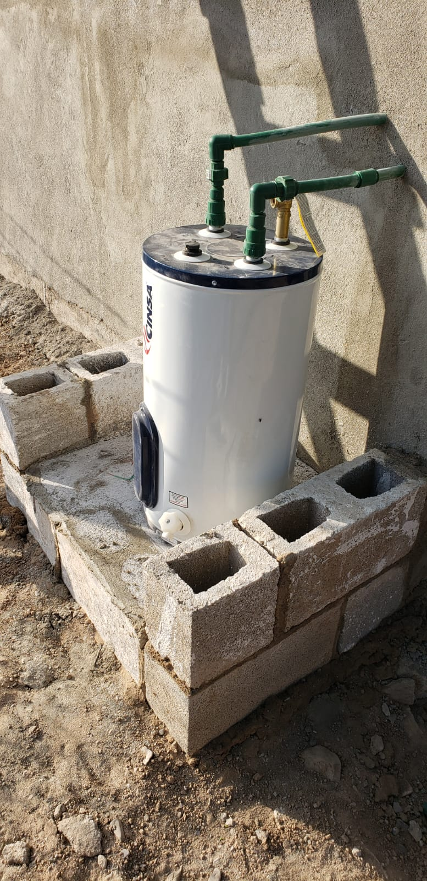
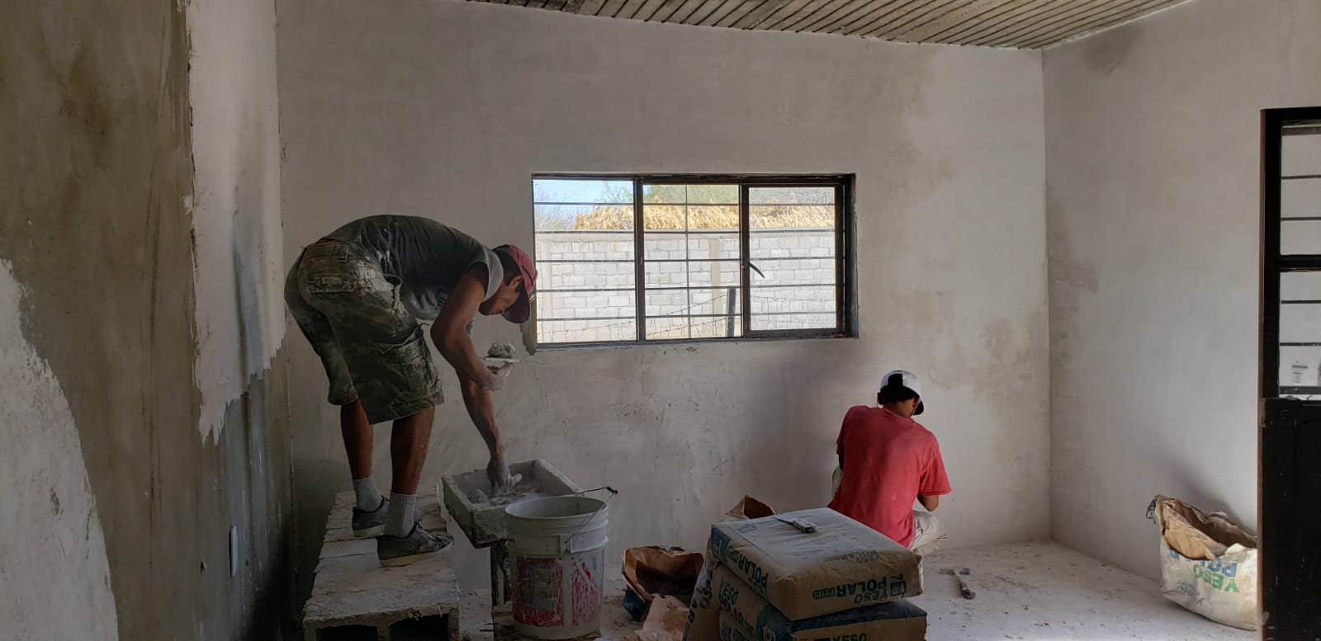
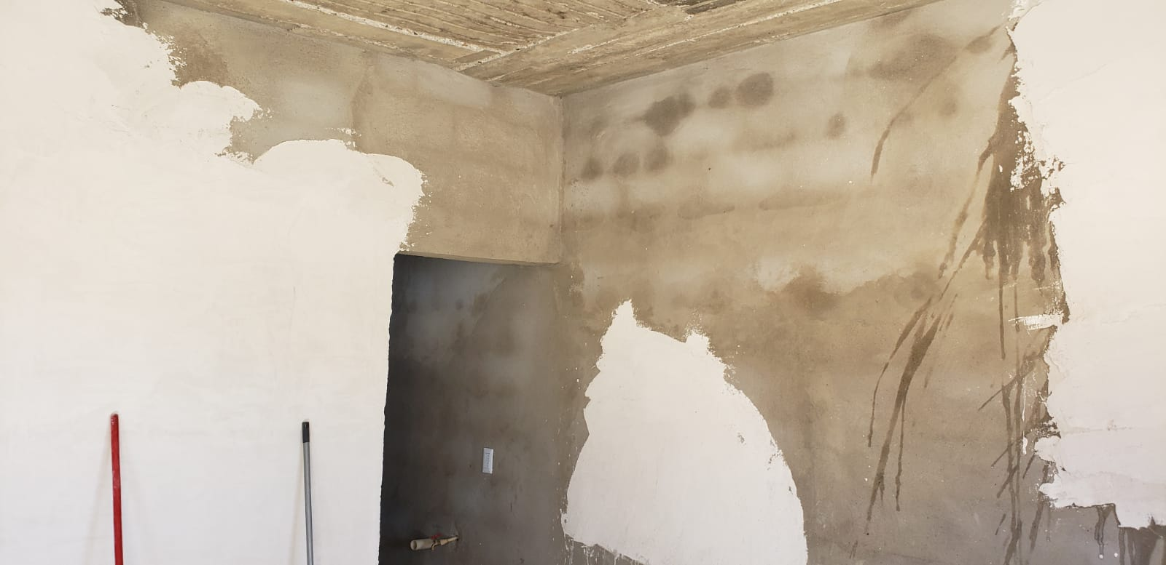
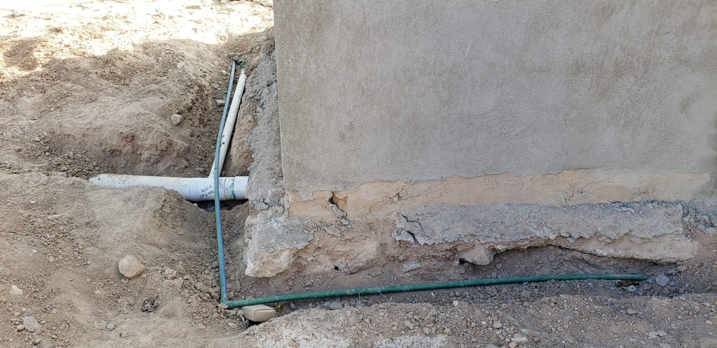
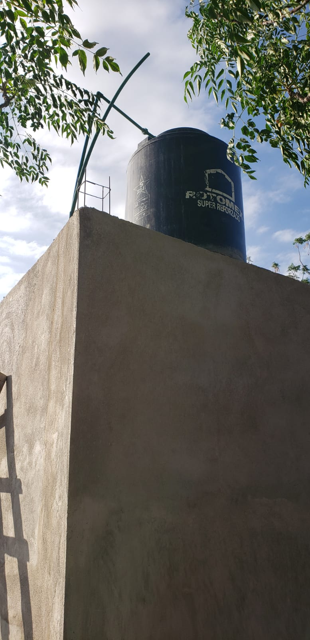
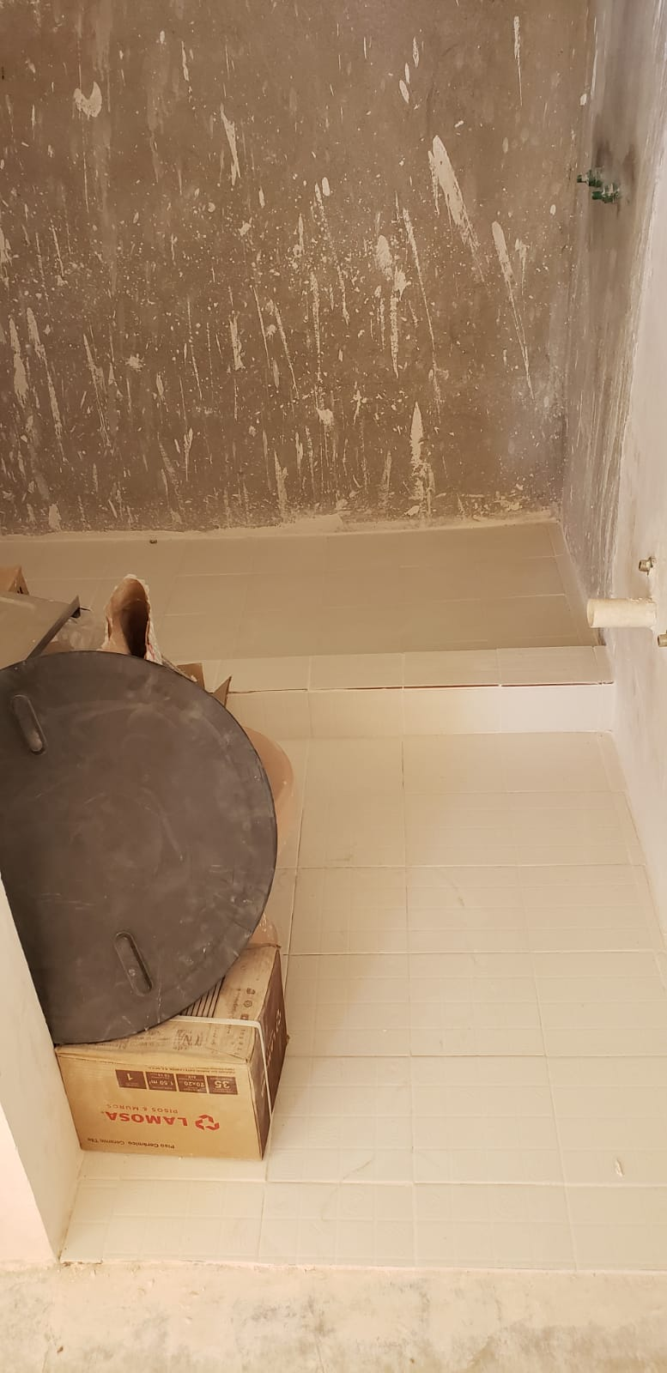
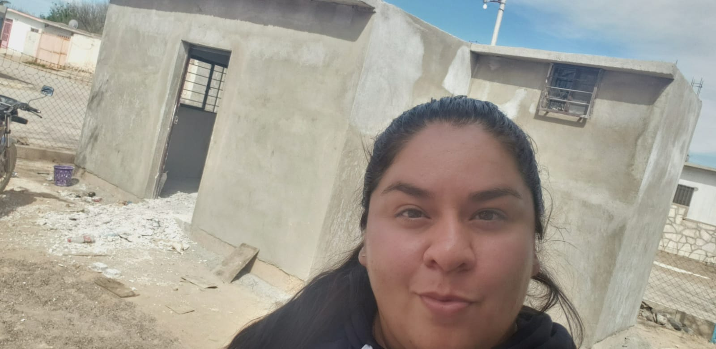

Slide 13
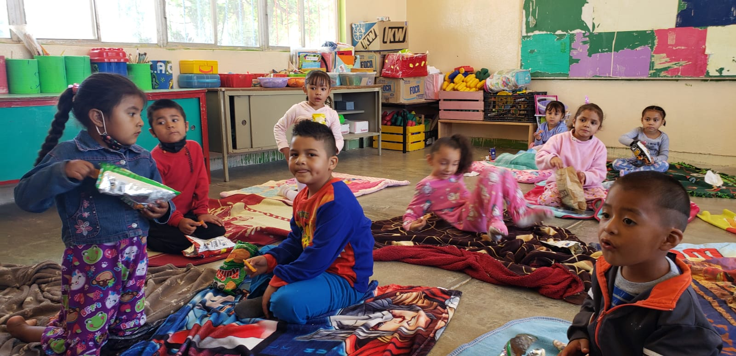
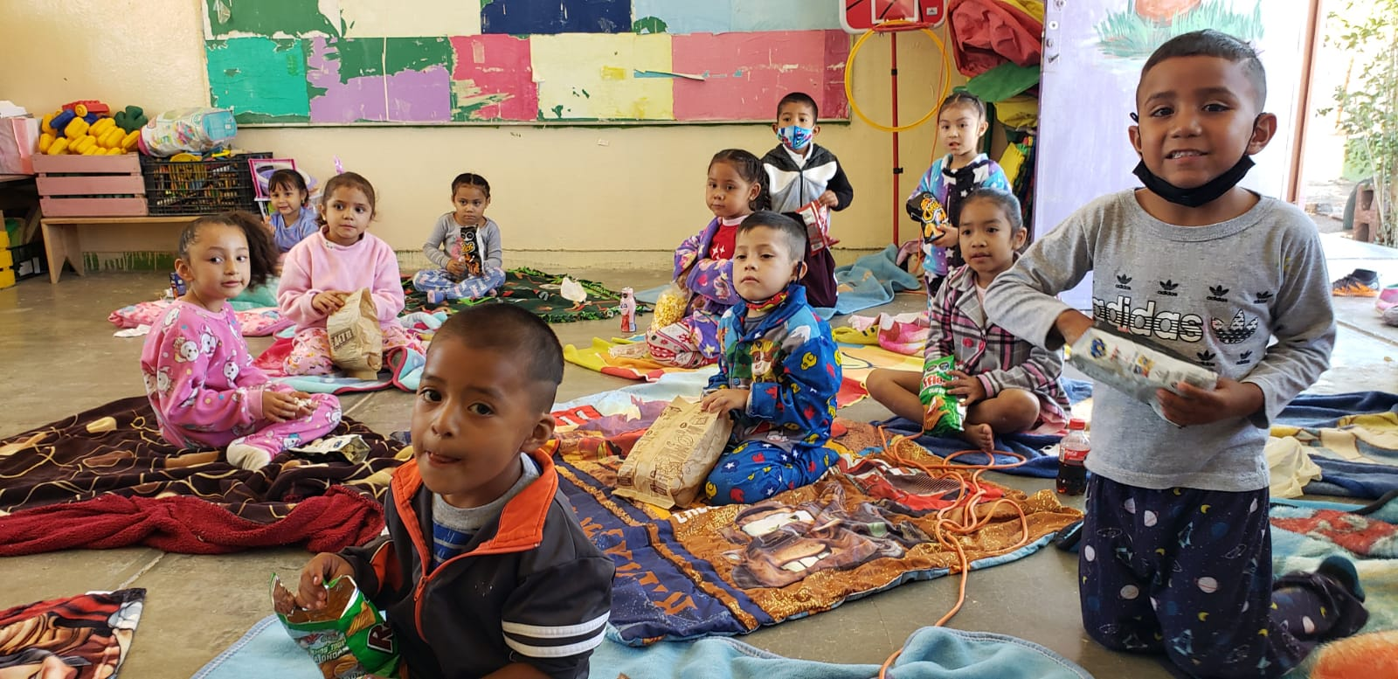
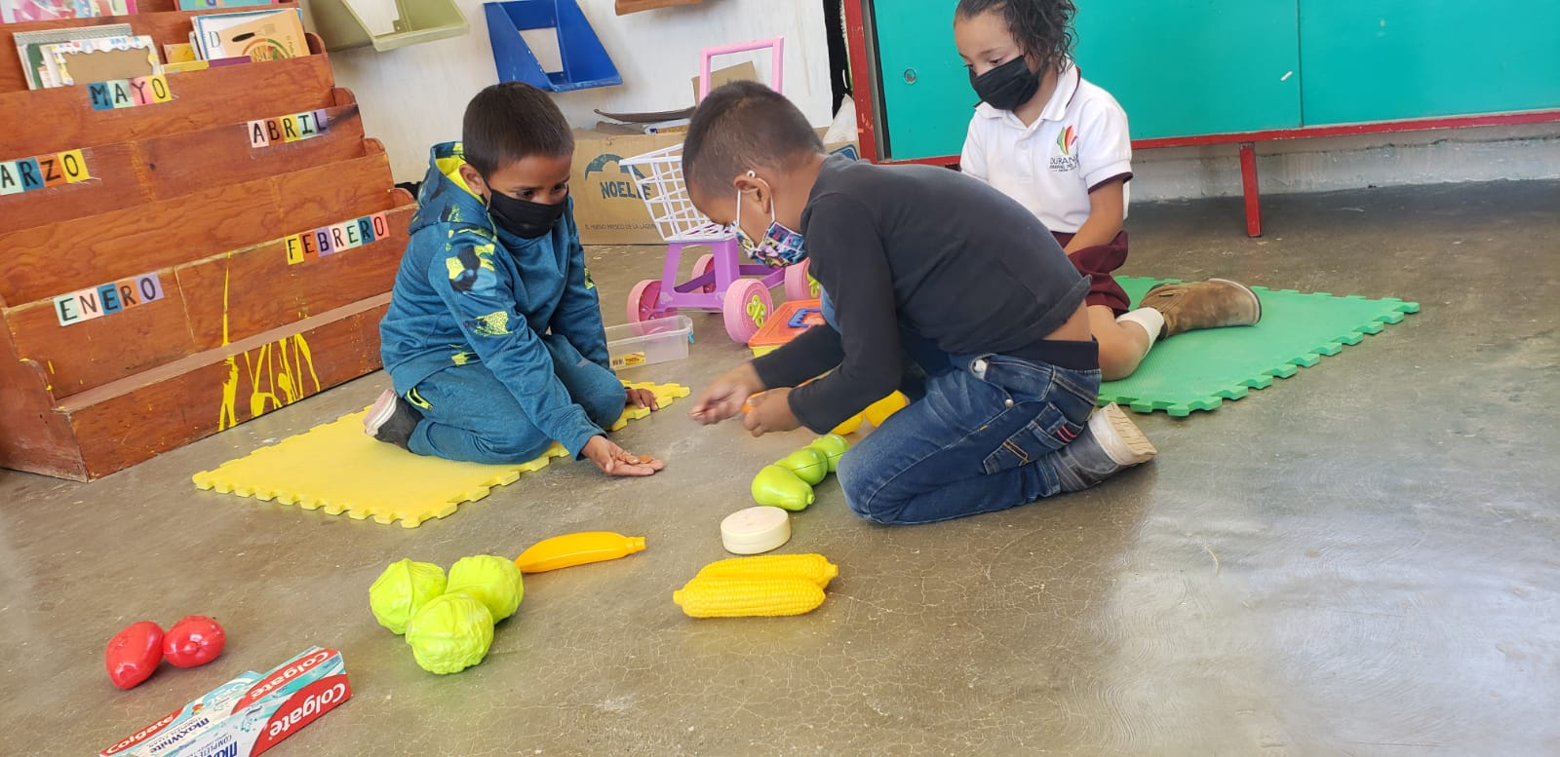
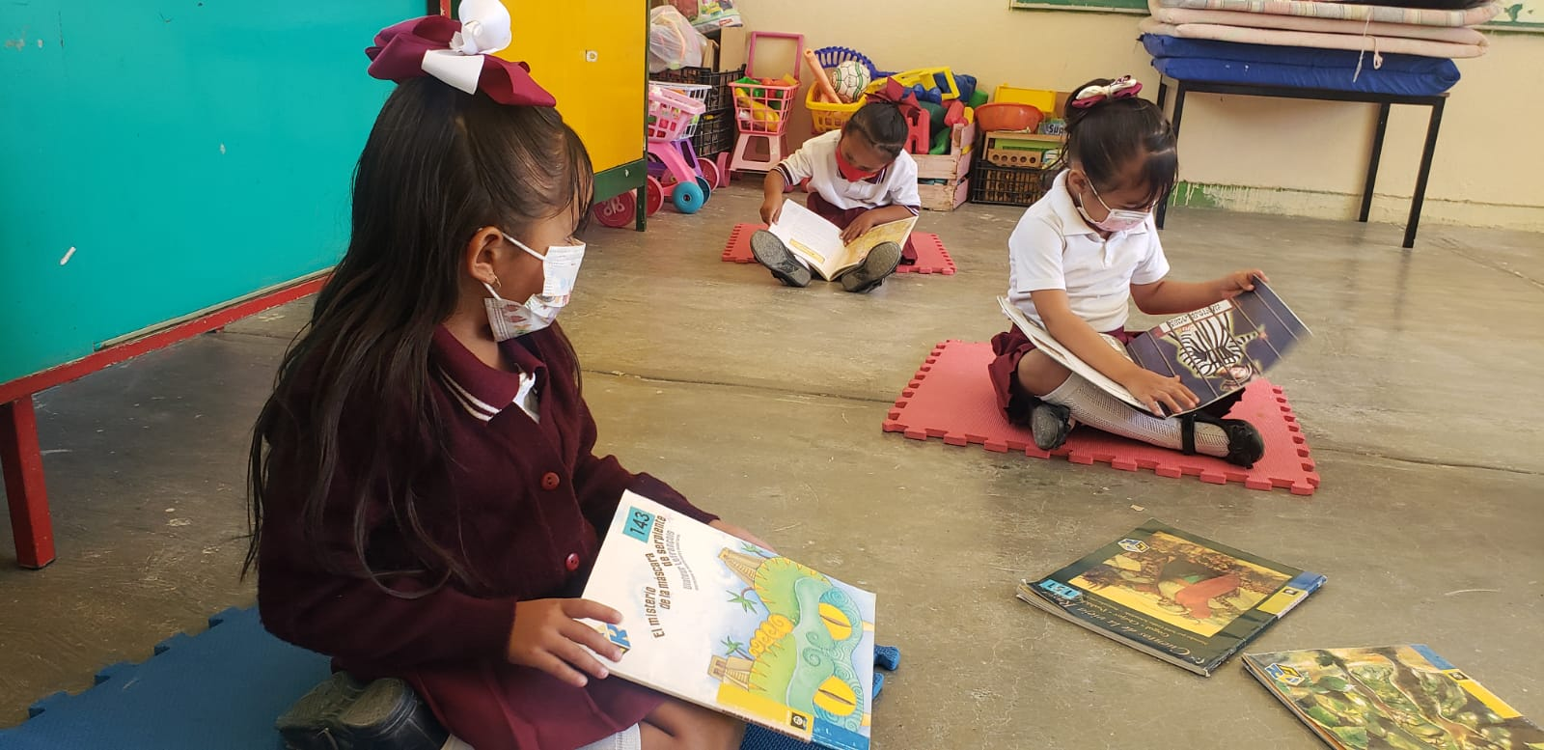

Slide 14
Carga administrativa

Slide 15
ACCiones 100%
Tener un respaldo de la documentación que se entrega | Si
Calendarización de actividades y trabajo administrativo | Si
Subir evaluaciones de alumnos en tiempo y forma así como el llenado de peso, talla y estatura | Si
Captura de resultados de Diagnóstico y evaluaciones de Excel | Si

